Slide 1
Diapositiva de recursos humanos 1
UNIVERSIDAD DE LAS FUERZAS ARMADAS ESPE
ELABORACIÓN DE UN SIMULADOR MÓVIL PARA EL MANEJO DE LAS FINANZAS PERSONALES DE LAS PERSONAS ECONÓMICAMENTE ACTIVAS QUE CUENTAN CON EMPLEO PLENO EN EL DISTRITO METROPOLITANO DE QUITO AL AÑO 2019
AUTOR: Jefferson Ricardo López Balarezo
DIRECTORA: Dra. Aracely del Pilar Tamayo Herrera
SANGOLQUÍ
2020

Slide 2
Diapositiva de recursos humanos 2
AGENDA
CAPITULO I
CAPITULO II
CAPITULO III
CAPITULO IV
CAPITULO V
CAPITULO VI
INTRODUCCIÓN
MARCO TEÓRICO, CONCEPTUAL
METODOLOGÍA
RESULTADOS DE LA INVESTIGACIÓN
PROPUESTA
CONCLUSIONES Y RECOMENDACIONES

Slide 3
Diapositiva de recursos humanos 2
INTRODUCCIÓN
Planteamiento del problema
Justificación e importancia
Por lo general los únicos que llevan el control de los ingresos y gastos son las empresas y personas naturales obligadas a llevar contabilidad o microempresarios debido al monto de dinero que manejan.
Las personas buscan complacer sus gustos y deseos que para la vida diría no son indispensables, ya sea que lo haga por seguir una moda o simplemente impulso
El endeudamiento se lo puede definir a la acción de mantener una deuda que no puede ser cancela con el nivel de ingresos que se posee en la actualidad
Desde la creación de la moneda e incluso antes la humanidad se ha encontrado con varias decisiones difíciles conforme al manejo de los recursos que poseen.
Las personas que no tienen un control sobre sus gastos generados y terminan consumiendo todo su sueldo antes de que empiece el nuevo mes

Slide 4
Diapositiva de recursos humanos 2
INTRODUCCIÓN
Objetivos
Hipótesis
H1: El uso de un simulador financiero para el manejo de las finanzas ayuda a las personas ecónomamente activas que tienen un empleo pleno/adecuado a controlar sus finanzas.
H0: El uso de un simulador financiero para el manejo de las finanzas no ayuda a las personas ecónomamente activas que tienen un empleo pleno/adecuado a controlar sus finanzas.
Objetivo General
Objetivos específicos
Diseñar un simulador financiero para control de las finanzas personales de las personas económicamente activas que cuentan con un empleo adecuado/ pleno en el año 2019 en el cantón Quito.
Elaborar un marco teórico y referencial basado en estudios previos para sustentar el trabajo de investigación y determinar si existe relación entre las variables de estudio.
Analizar la relación entre la utilización de un presupuesto y el ahorro de las personas económicamente activas que cuentan con un empleo adecuado/pleno en el cantón Quito al año 2019.
Determinar la importancia de llevar seguimiento al presupuesto para el control de los recursos disponibles.
Determinar la aceptación del uso de la tecnología para el manejo de las finanzas personales.
Variables de investigación
Variable dependiente
Endeudamiento
Ahorro
Variable independiente
Planificación financiera

Slide 5
Diapositiva de recursos humanos 2
MARCO TEÓRICO
Teoría de las finanzas personales
Teoría del desarrollo económico
El crecimiento económico se caracteriza por el aumento de los ingresos
El desarrollo implica a más de incremento de ingresos también cambios estructurales y una reorganización completa.
La teoría de las finanzas personales puede explicarse desde el concepto de las finanzas, la cual es una rama de la economía que se dedica al estudio de maneras para la obtención de capital para la adquisición de bienes y de decisiones de inversión
El ser humano busca satisfacer sus necesidades esenciales en lugar de crear utilidad debido a la falta de conocimientos y a su capacidad de procesamiento de la información financiera para la toma de decisiones en base los recursos disponibles (Arriaga, 2012).
Teoría del ahorro
Julio Gonzales (2004) define al ahorro como un elemento esencial para el financiamiento de la inversión, al estudiar su comportamiento se puede proyectar su tendencia a largo plazo y su efecto en el crecimiento económico

Slide 6
Diapositiva de recursos humanos 2
MARCO CONCEPTUAL
Finanzas
El presupuesto familiar
Las finanzas son una rama de la economía la cual se encarga de la obtención y administración del dinero a través del tiempo con la finalidad de cumplir con los objetivos personales, empresariales o estatales, estos objetivos pueden ser de financiación, inversión o ahorro
Finanzas Personales
Finanzas Corporativas
Finanzas Públicas
Objetivo del presupuesto familiar
El principal objetivo de elaborar un presupuesto familiar es tener un mayor control de nuestros egresos, procurando siempre que la diferencia entre los ingresos y egresos sea la mayor posible para acumular un fundo para emergencias
Ajustar el nivel de vida
Realizar previsiones para el futuro.
Planear el ahorro
Controlar el gasto
Priorizar y disminuir los gastos.
Determinar gastos
Elementos del presupuesto
INGRESO
GASTO
AHORRO

Slide 7
Diapositiva de recursos humanos 2
MARCO CONCEPTUAL
El crédito
Un crédito es una operación financiera a través de la que una persona o normalmente una entidad cede a otra un monto de dinero, a cambio de que este último se lo devuelva, junto con los intereses generados y devengados, en los términos y condiciones establecidos por el préstamo.
Crédito Bancario
Crédito Revolving
Crédito Comercial
Créditos de consumo prioritario
Crédito inmobiliario
Créditos para la microempresa
Crédito productivo
Créditos comercial ordinario
Crédito Comercial Prioritario
Créditos de consumo ordinario

Slide 8
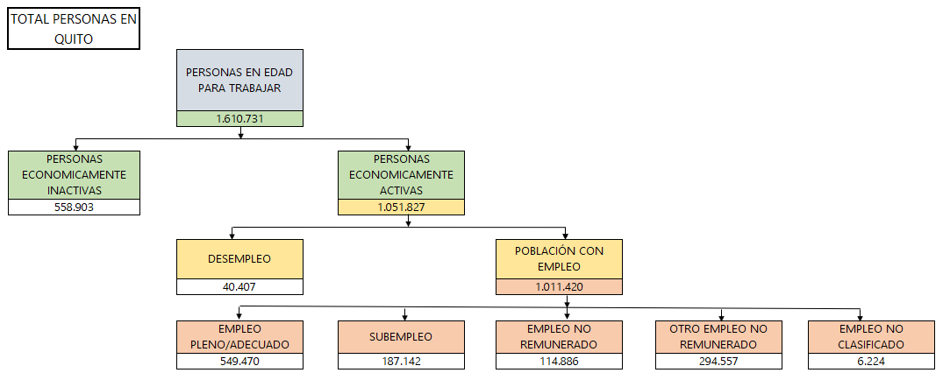
Diapositiva de recursos humanos 2
METODOLOGÍA
Diseño metodológico de la investigación
Herramientas de investigación
Cuantitativa - Descriptiva
Encuesta
Población objeto de estudio
Tamaño de la muestra
$$n=\frac{N∗Z^{2}∗p∗q}{e^{2}\left(N−1\right)+Z^{2}∗ p∗q }$$
$$n=\frac{549.470 ∗{1,96}^{2}∗0,5∗0,5}{{0,05}^{2}\left(549.470 −1\right)+{1,96}^{2}∗0,5∗0,5 }$$
Instrumentos de recolección de información
Tratamiento y análisis de información

Slide 9
Diapositiva de recursos humanos 2
RESULTADOS DE LA INVESTIGACIÓN
Análisis de los resultados
Análisis Chi cuadrado
ACOSTUMBRA A PLANIFICAR SUS GASTOS EN FUNCIÓN DE SUS INGRESOS DISPONIBLES
 |  |  | No | Sí | Total
ACOSTUMBRA A LLEVAR UN PRESUPUESTO PARA MANEJAR SUS FINANZAS PERSONALES | No | Recuento | 45 | 95 | 140
 |  | Recuento esperado | 24,0 | 116,0 | 140,0
 |  | % dentro de ACOSTUMBRA A PLANIFICAR SUS GASTOS EN FUNCIÓN DE SUS INGRESOS DISPONIBLES | 68,2% | 29,8% | 36,4%
 | Sí | Recuento | 21 | 224 | 245
 |  | Recuento esperado | 42,0 | 203,0 | 245,0
 |  | % dentro de ACOSTUMBRA A PLANIFICAR SUS GASTOS EN FUNCIÓN DE SUS INGRESOS DISPONIBLES | 31,8% | 70,2% | 63,6%
Total |  | Recuento | 66 | 319 | 385
 |  | Recuento esperado | 66,0 | 319,0 | 385,0
 |  | % dentro de ACOSTUMBRA A PLANIFICAR SUS GASTOS EN FUNCIÓN DE SUS INGRESOS DISPONIBLES | 100,0% | 100,0% | 100,0%

Slide 10
Diapositiva de recursos humanos 2
RESULTADOS DE LA INVESTIGACIÓN
Análisis de los resultados
Análisis Chi cuadrado
ACOSTUMBRA A PLANIFICAR SUS GASTOS EN FUNCIÓN DE SUS INGRESOS DISPONIBLES
 |  |  | No | Sí | Total
MANTIENE USTED ALGÚN TIPO DE DEUDA | No | Recuento | 17 | 124 | 141
 |  | Recuento esperado | 24,2 | 116,8 | 141,0
 |  | % dentro de ACOSTUMBRA A PLANIFICAR SUS GASTOS EN FUNCIÓN DE SUS INGRESOS DISPONIBLES | 25,8% | 38,9% | 36,6%
 | Sí | Recuento | 49 | 195 | 244
 |  | Recuento esperado | 41,8 | 202,2 | 244,0
 |  | % dentro de ACOSTUMBRA A PLANIFICAR SUS GASTOS EN FUNCIÓN DE SUS INGRESOS DISPONIBLES | 74,2% | 61,1% | 63,4%
Total |  | Recuento | 66 | 319 | 385
 |  | Recuento esperado | 66,0 | 319,0 | 385,0
 |  | % dentro de ACOSTUMBRA A PLANIFICAR SUS GASTOS EN FUNCIÓN DE SUS INGRESOS DISPONIBLES | 100,0% | 100,0% | 100,0%

Slide 11
Diapositiva de recursos humanos 2
RESULTADOS DE LA INVESTIGACIÓN
Análisis de los resultados
Análisis Chi cuadrado
LLEVA SEGUIMIENTO A PRESUPUESTO
 |  |  | NO | SI | Total
ACOSTUMBRA A LLEVAR UN PRESUPUESTO PARA MANEJAR SUS FINANZAS PERSONALES | No | Recuento | 125 | 15 | 140
 |  | Recuento esperado | 62,2 | 77,8 | 140,0
 |  | % dentro de LLEVA SEGUIMIENTO A PRESUPUESTO | 73,1% | 7,0% | 36,4%
 | Sí | Recuento | 46 | 199 | 245
 |  | Recuento esperado | 108,8 | 136,2 | 245,0
 |  | % dentro de LLEVA SEGUIMIENTO A PRESUPUESTO | 26,9% | 93,0% | 63,6%
Total |  | Recuento | 171 | 214 | 385
 |  | Recuento esperado | 171,0 | 214,0 | 385,0
 |  | % dentro de LLEVA SEGUIMIENTO A PRESUPUESTO | 100,0% | 100,0% | 100,0%

Slide 12
Diapositiva de recursos humanos 2
RESULTADOS DE LA INVESTIGACIÓN
Análisis de los resultados
Análisis Chi cuadrado
UTILIZA MEDIOS ELECTRÓNICOS PARA MANEJAR SUS FINANZAS PERSONALES
 |  |  | No | Sí | Total
ACTUALMENTE POSEE AHORROS | No | Recuento | 129 | 75 | 204
 |  | Recuento esperado | 110,7 | 93,3 | 204,0
 |  | % dentro de UTILIZA MEDIOS ELECTRÓNICOS PARA MANEJAR SUS FINANZAS PERSONALES | 61,7% | 42,6% | 53,0%
 | Sí | Recuento | 80 | 101 | 181
 |  | Recuento esperado | 98,3 | 82,7 | 181,0
 |  | % dentro de UTILIZA MEDIOS ELECTRÓNICOS PARA MANEJAR SUS FINANZAS PERSONALES | 38,3% | 57,4% | 47,0%
Total |  | Recuento | 209 | 176 | 385
 |  | Recuento esperado | 209,0 | 176,0 | 385,0
 |  | % dentro de UTILIZA MEDIOS ELECTRÓNICOS PARA MANEJAR SUS FINANZAS PERSONALES | 100,0% | 100,0% | 100,0%

Slide 13
Diapositiva de recursos humanos 3
Propuesta
Introducción
Objetivos
Desarrollo
Con el pasar del tiempo y la llegada de la tecnología a nuestras vidas cotidianas no es raro ver que cada persona posea un celular en alguno de los casos más de uno pues esto es todo lo que se necesita para mantener registrados nuestros gastos y con esto saber en a que y en que monto realmente estamos destinados nuestro dinero.
Crear un usuario y contraseña
Recopilar información sobre los gastos que poseen las personas naturales en un mes normalmente para en base a esta información realizar una proyección de gastos para los meses venideros.
ingresar los gastos según van surgiendo dentro de un periodo determinado.
El simulador financiero cuenta con una alerta que será activada una vez que hayamos alcanzado el 80% del monto asignado.
Desarrollar una cultura de ahorro en las personas económicamente activas para que de esta forma posean la confianza de que si ocurre alguna eventualidad estas tendrán con que afrontar la adversidad.
Como se va venido recalcando a lo largo del documento no es suficiente empezar con un presupuesto puesto que para tener el verdadero control de nuestras finanzas debemos llevar seguimiento de este para poder lograr nuestra meta financiera

Slide 14
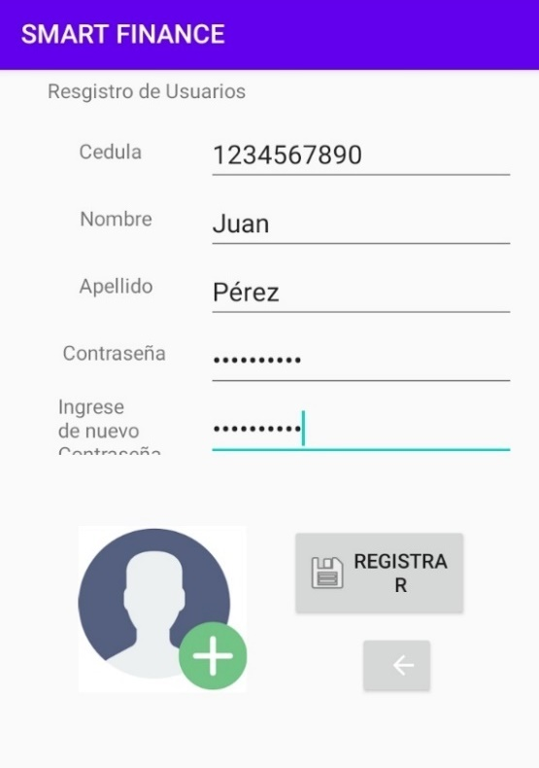
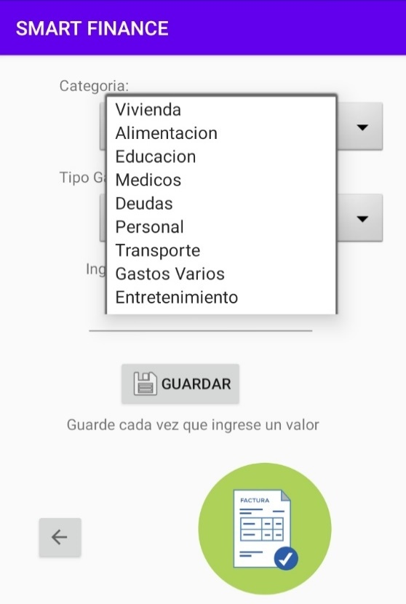
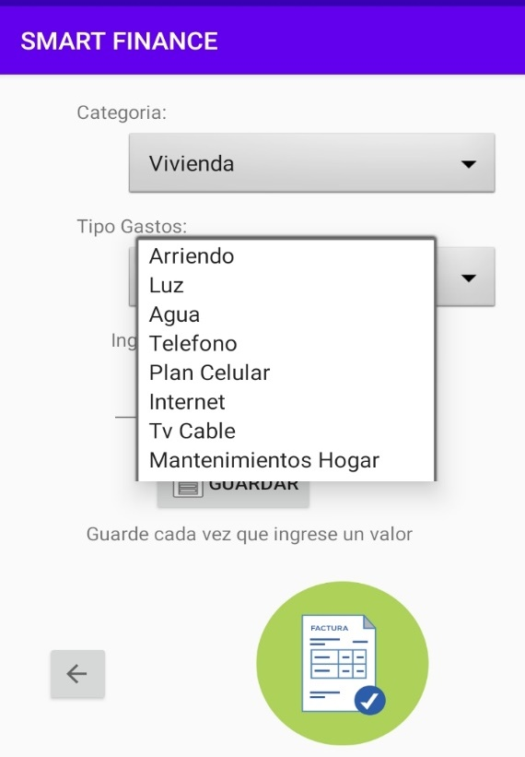
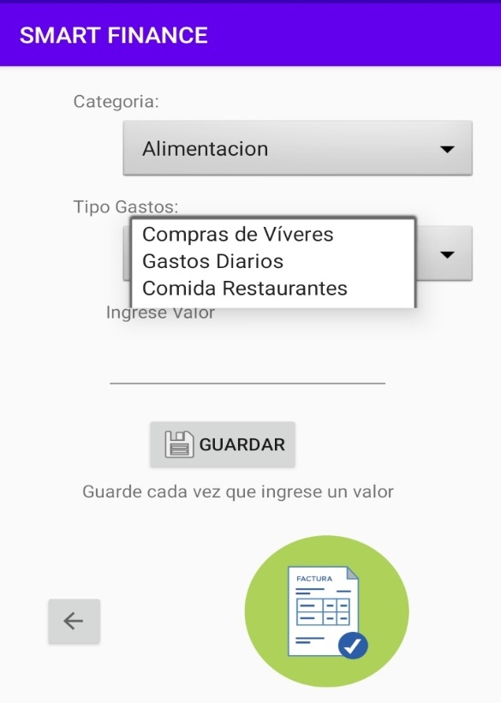
Diapositiva de recursos humanos 2
RESULTADOS DE LA INVESTIGACIÓN
Propuesta

Slide 15
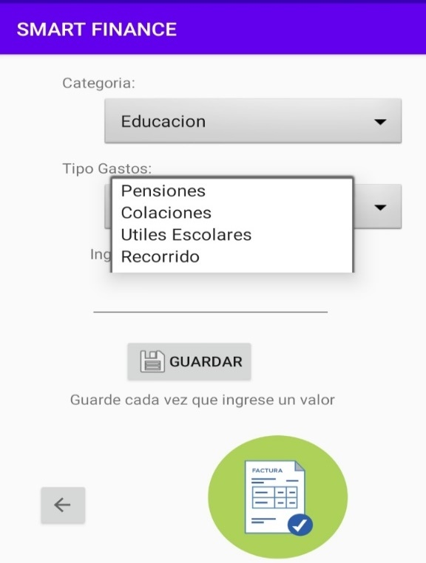
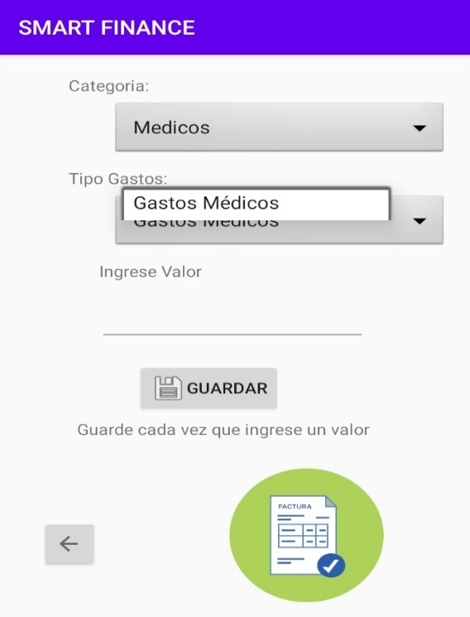
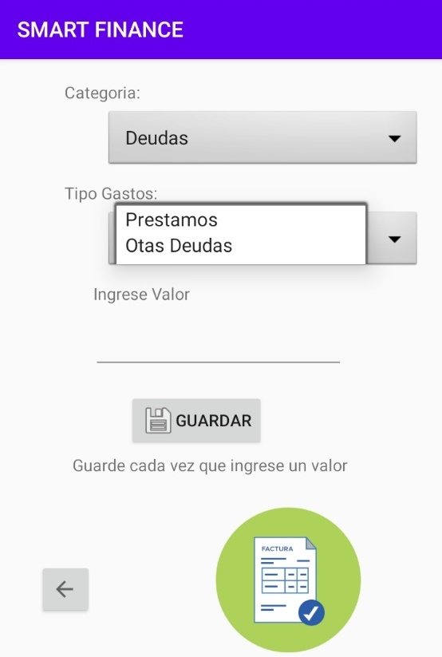
Diapositiva de recursos humanos 2
RESULTADOS DE LA INVESTIGACIÓN
Propuesta

Slide 16
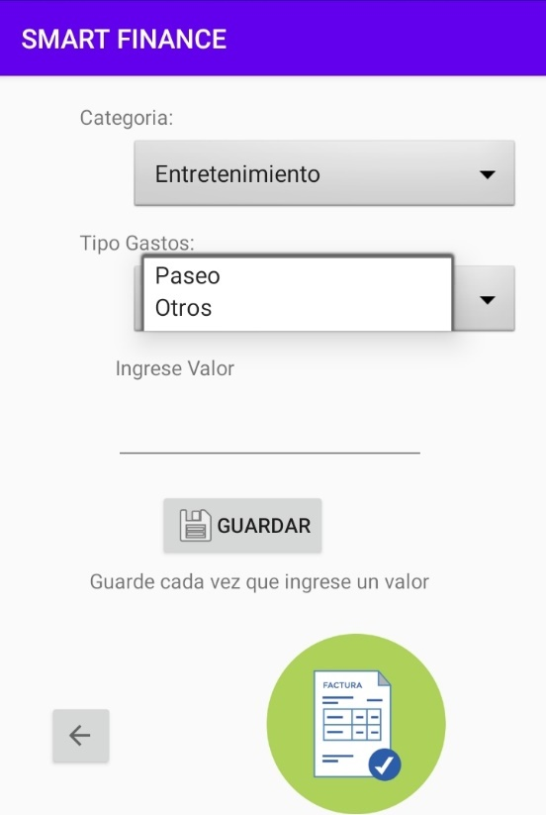
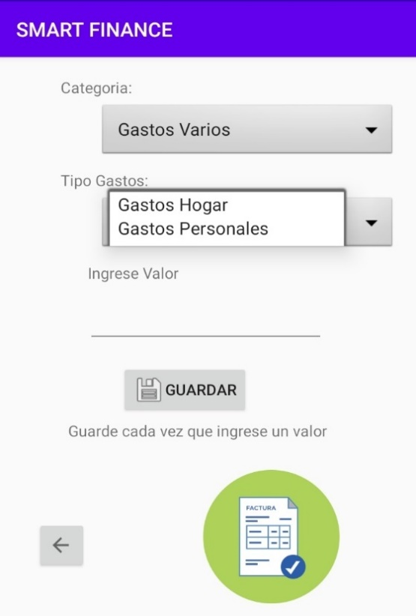
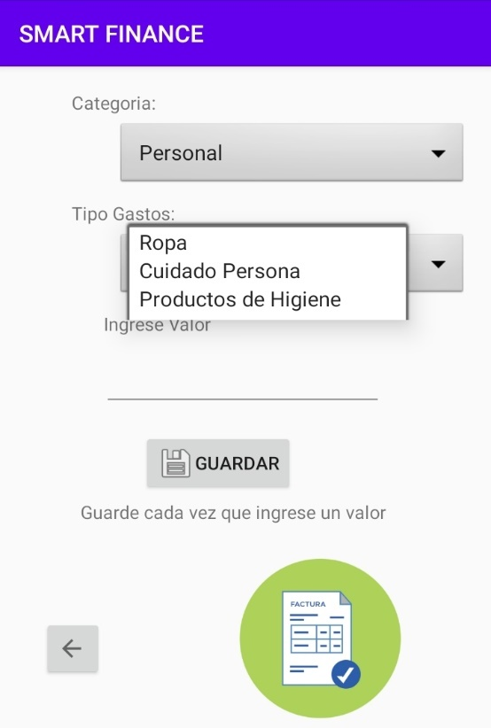
Diapositiva de recursos humanos 2
RESULTADOS DE LA INVESTIGACIÓN
Propuesta

Slide 17
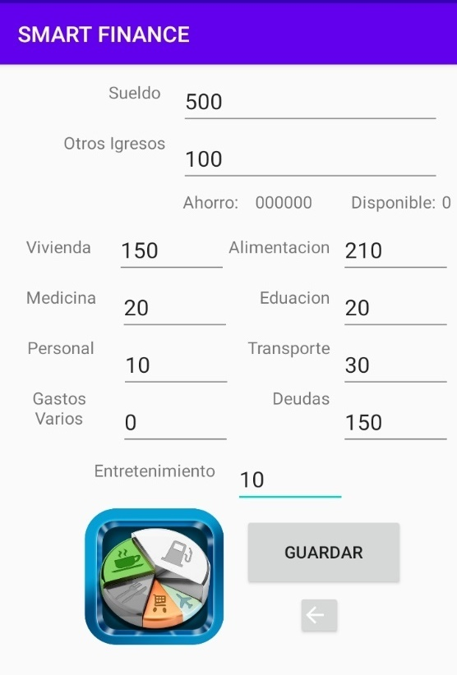
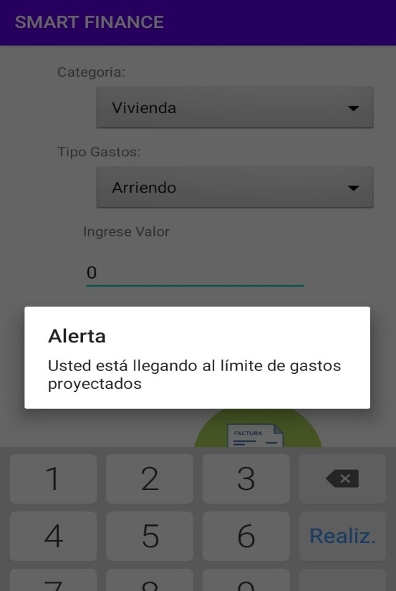
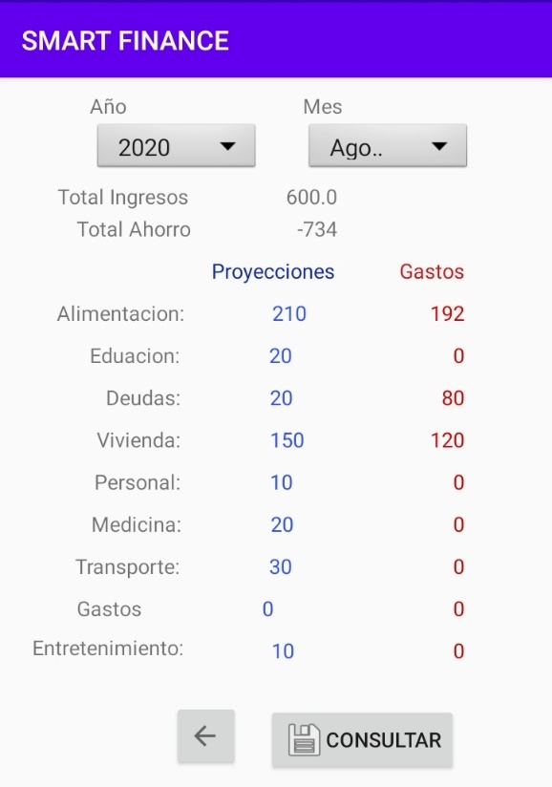
Diapositiva de recursos humanos 2
RESULTADOS DE LA INVESTIGACIÓN
Propuesta

Slide 18
Diapositiva de recursos humanos 2
CONCLUSIONES Y RECOMENDACIONES
Conclusiones
Recomendaciones
En la actualidad no se les ha tomado mucha importancia a las finanzas personales.
El presupuesto es la herramienta que más utilizada por las personas para el manejo sus finanzas, de la muestra tomada el 63,6% del total llevan un presupuesto.
El llevar un presupuesto es solamente el primer paso para tener el control de nuestras finanzas bajo control ya que se debe realizar el seguimiento al mismo ya que si iniciamos con un presupuesto debemos ser constantes.
En la actualidad la tecnología se ha vuelto una parte indispensable para realizar las actividades cotidianas es por esto que se ha llevado la tecnología básicamente a todo.
El nivel de educación financiero es un problema demasiado grave en esta economía que nos manejamos ya que la correcta toma de decisiones viene en base al conocimiento por lo que se debería implementar en escuelas y colegios
Ser constante en el ingreso de los gastos que vamos realizando día a día ya que esto no nos tomará más de 5 minutos de nuestro tiempo
Crear cursos en los cuales se explique la funcionalidad de aparatos y sistemas electrónicos a las personas de edad avanzada ya que son ellas las que tienen más problemas con la tecnología

Slide 19
Diapositiva de recursos humanos 10
Gracias

